Slide 1

1° Hackathon Governo de Minas

Slide 2
Colocação:
1° Lugar

Slide 3

Diego Couto de Las Casas
Felipe Moraes
João Paulo Pesce
Thales Filizola Costa
Vinicius Flores
Laboratórios CAMPS e LATIN
Departamento Ciência da Computação - UFMG

Slide 4

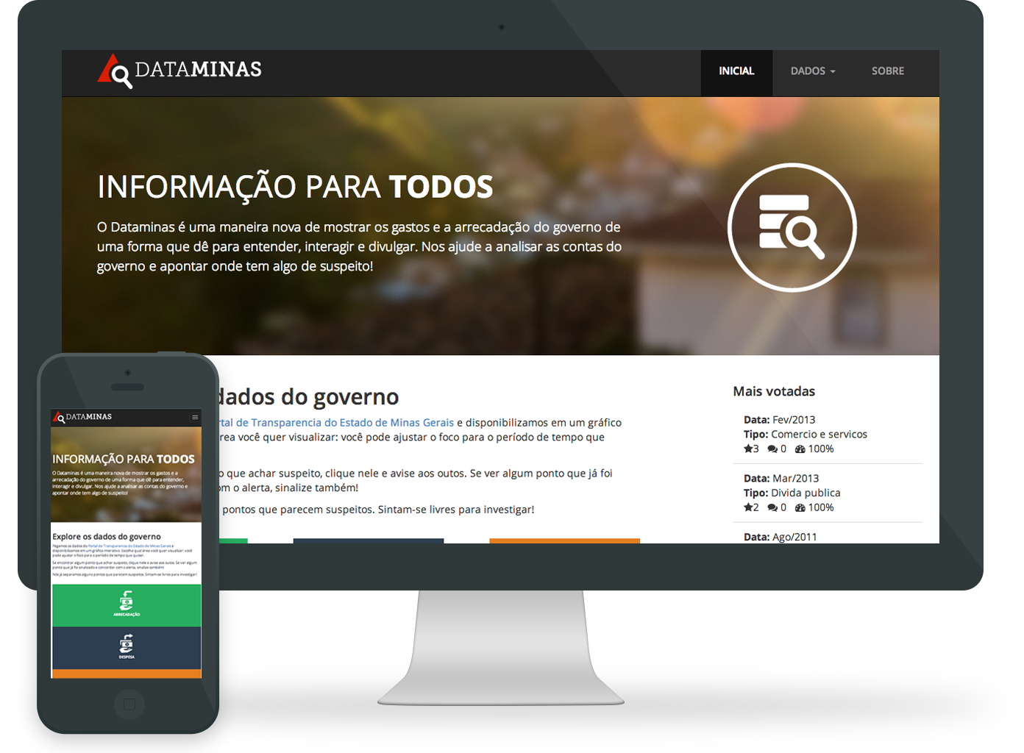
O dataminas é um site feito para auxiliar qualquer pessoa a entender as contas do governo
www.dataminas.info

Slide 5
Visualização |  | Evolução temporal dos dados
Mineração de dados |  | Detecção de anomalias
Interatividade |  | Alertar e interação Facebook

Slide 6



Framework web
D³
Biblioteca de gráficos
Repositório de código
github.com/jpesce/dataminas
Dados Retirados do
Portal de Transparência

Slide 7
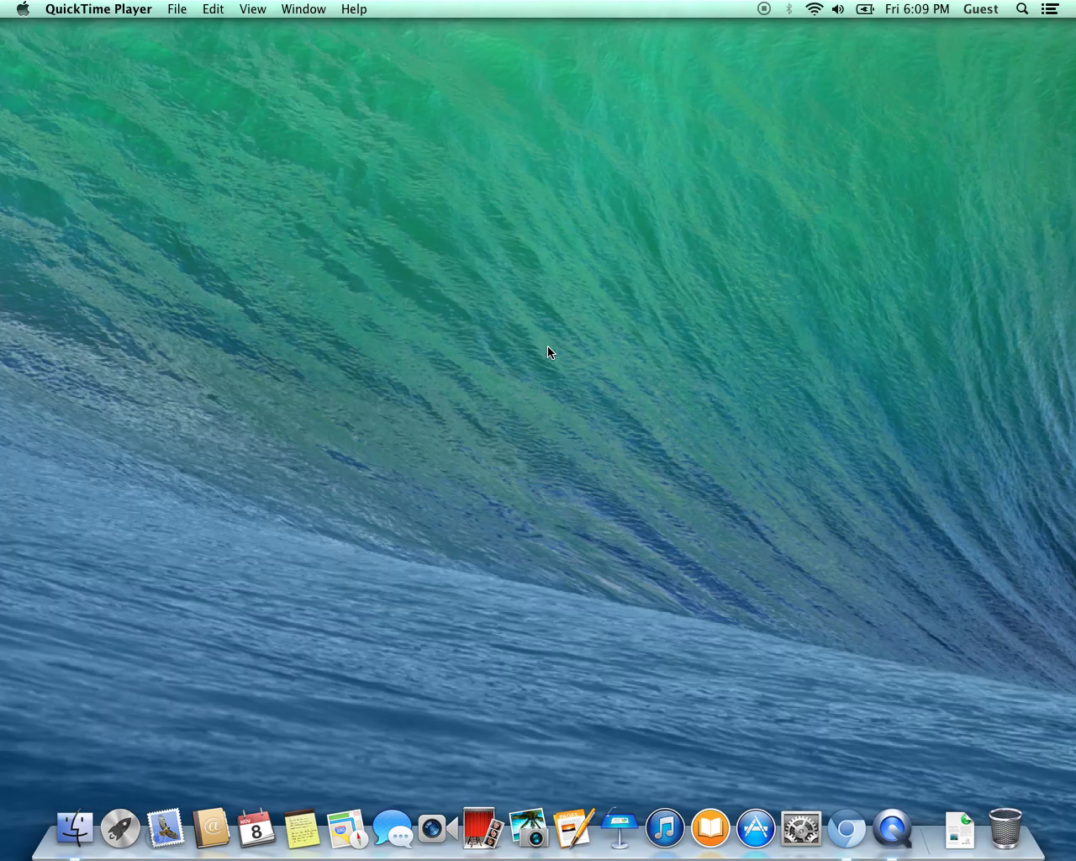

Slide 8
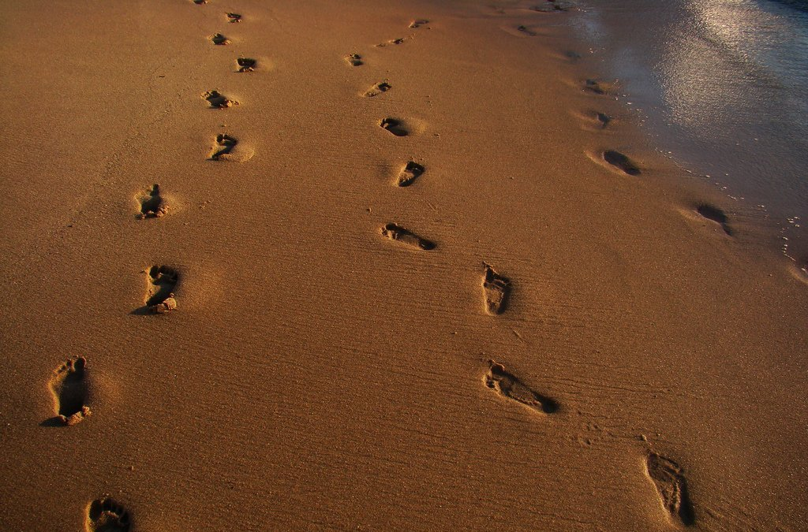
Próximos Passos

Slide 9
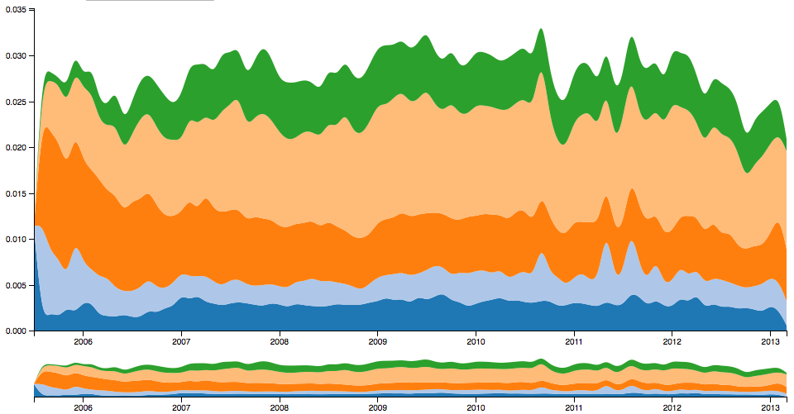
Novas Visualizações

Slide 10
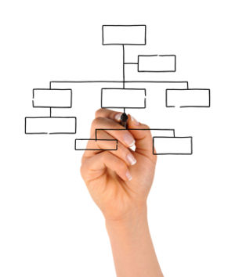
Dados mais Detalhados
DESPESA
Saúde
Indústria
Cultura
Trabalho
FINDES
FCS
Rádio Inconfidência

Slide 11

Possibilidades

Slide 12
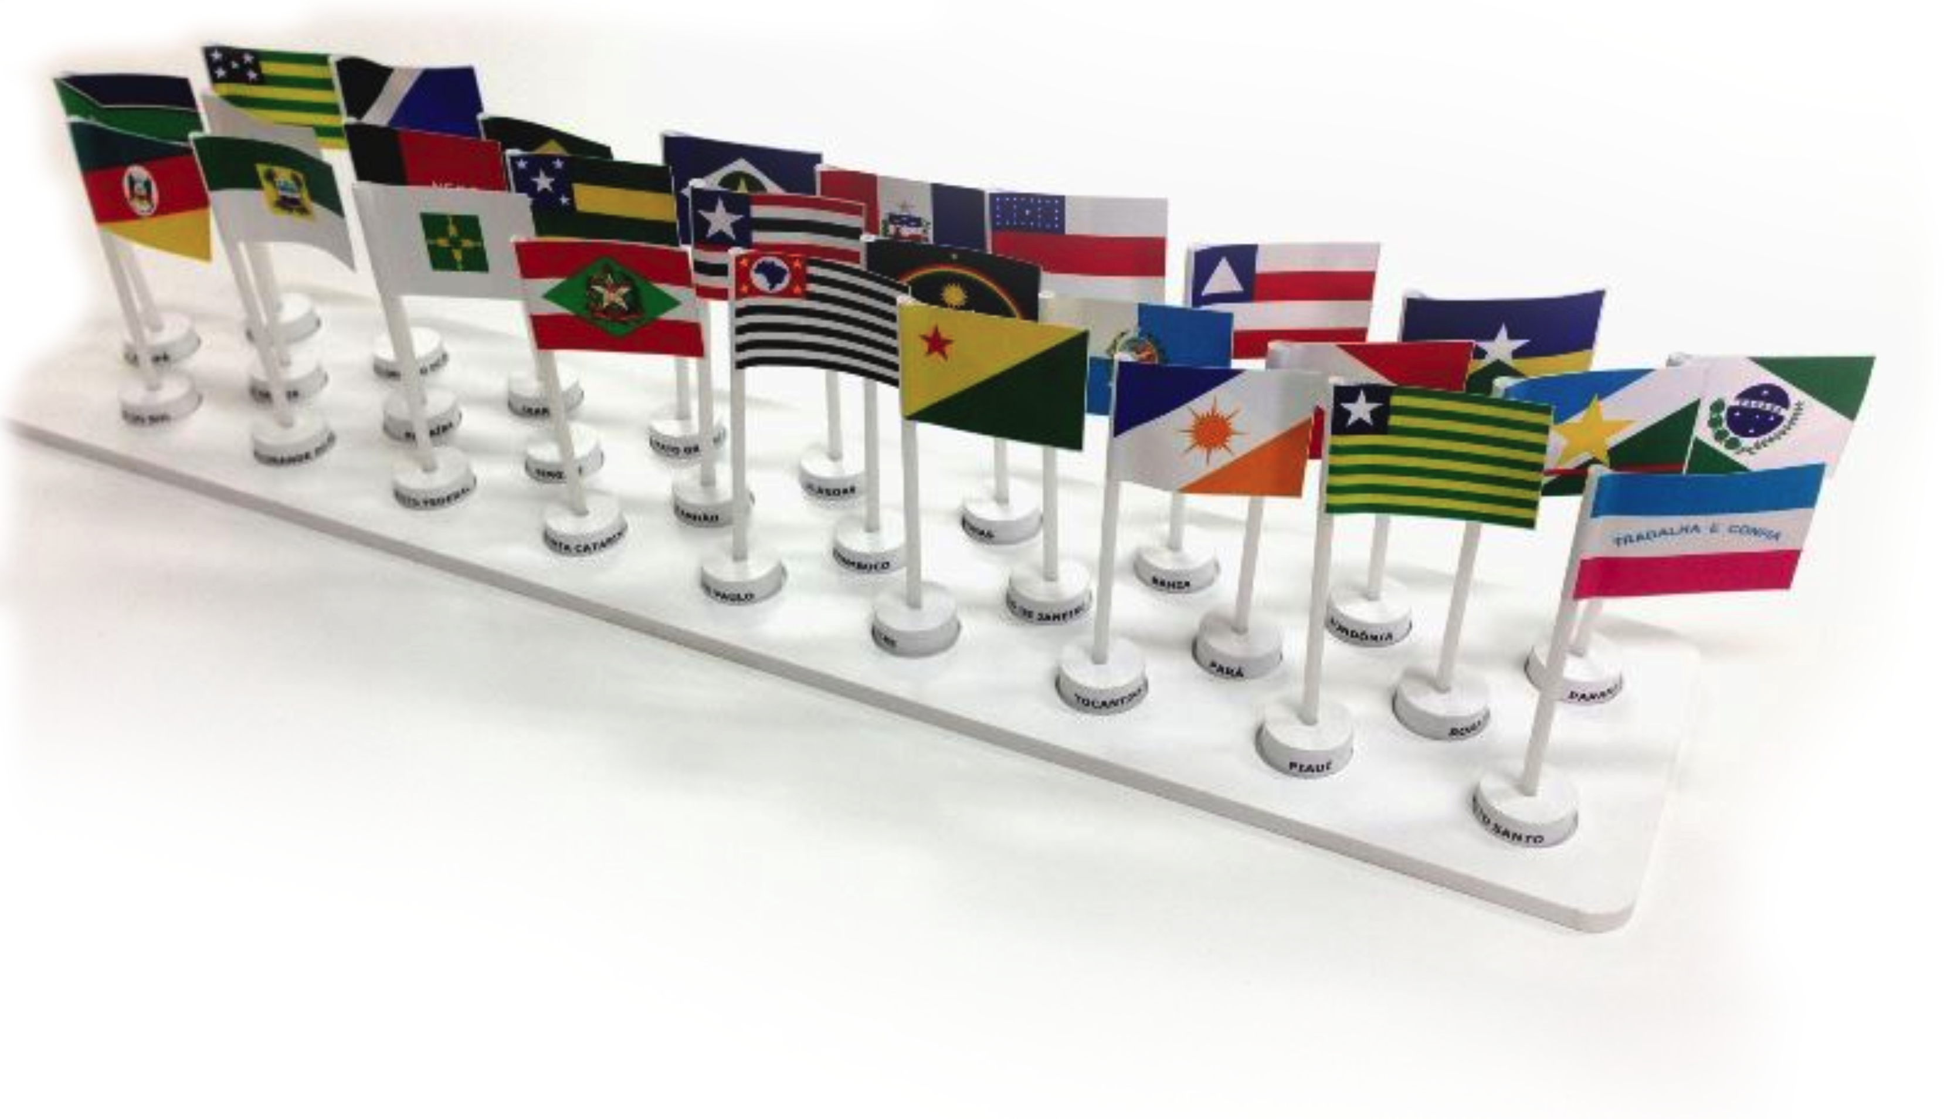
Incluir Outros Estados

Slide 13

Detecção Afiada
de Anomalias

Slide 14







Diálogo entre governo
e sociedade

Slide 15
Obrigado 8)
http://dataminas.info

